Slide 1
Logistics
業務取組内容ご紹介
Canon Inc.

Slide 2


本日のポイント
現在取り組んでいる業務＆プロジェクトについてご紹介(20分ほど)
取組内容について認識していただいたうえで
業務・人生のアドバイスをしていただきたいです

Slide 3
01
02
03
現在の業務内容
取り組んでいるプロジェクト内容
まとめ
TABLE OF CONTENTS

Slide 4




現在の業務内容
Air運賃交渉
トラック運賃交渉
Ocean運賃交渉
貨物保険関係
FWDへ見積依頼 / 起用通知
FWDへ見積依頼 / 起用通知
保険金支払い対応
FWD・ロジ関係部門
からの窓口業務

Slide 5
現在の業務内容
業務での気づき・学び
業務環境の変化と責任感
前職（工場）では対面でのやり取りが多く、関係部門のメンバーが見えることで責任感を持ちやすかった。
現職（ロジ部門）ではメールでのやり取りが中心で、責任感を感じにくいが、慎重な対応が求められる。
苦労している点とその対策
ミスが許されない細かな作業
運賃交渉の際は業者ごとにそれぞれファイルを加工、メール添付送付など、単純作業ながら細かく時間がかかる
しかしながらミスが許されない重要なファイルを扱うため慎重な作業が求められる
ミスが発生し得る体制であるため、引継ぎが完了し次第自動化を進めていきたい。
相談・将来の不安
自身の今後の業務内容を十分に把握できておらず、なぜコスト課に配属いただいたのかも明確でない。
今後1年間で何を目標にすればよいのかが見えてこない。モチベーションの維持が難しく、不安が大きい状況。
対話を重ね理由を見つけモチベーションを上げていきたい

Slide 6
取り組んでいるプロジェクト内容
①FCL運賃交渉データBI化
②国内トラック運賃交渉
データBI化
③国内トラック距離別運賃
あるべき料金算定ツール作成
BI化・・データを収集・分析し、意思決定に活用できるようにするプロセス

Slide 7
取り組んでいるプロジェクト内容①
FCL運賃交渉データBI化
目的
運賃交渉の際に判断拡充資料として活用する ＆ データ加工の手間削減
提示運賃の妥当性分析・最適船社の選定分析 ／ 過去実績データの分析
作成検討
過去蓄積された運賃交渉データ(レート比較表)＋α(市況データなど)を基に
Tableauでデータを可視化
多角的な視点でデータを可視化、またシミュレーションを可能にすることにより
運賃交渉の際に活用する
BI化・・データを視覚的に分析・可視化できるBI（Business Intelligence）ツールの一つ

Slide 8
取り組んでいるプロジェクト内容①
FCL運賃交渉データBI化 イメージ図①(取組中)
⑦前回 VS 今回
前回との
提示運賃比較することにより
妥当性を分析？

Slide 9
取り組んでいるプロジェクト内容①
FCL運賃交渉データBI化 イメージ図②(取組中)
③発着地別運賃規模
発着地別の運賃規模を可視化
運賃交渉の際に活用 ?

Slide 10
取り組んでいるプロジェクト内容①
FCL運賃交渉データBI化 イメージ図③(取組中)
⑨発着地別運賃規模
発着地別の運賃規模を可視化
運賃交渉の際に活用 ?

Slide 11
取り組んでいるプロジェクト内容①
FCL運賃交渉データBI化 イメージ図③(取組中)
①時系列レート推移
過去データ分析
データの加工の手間削減

Slide 12
取り組んでいるプロジェクト内容②
国内トラック運賃交渉データBI化
目的
運賃交渉の際に判断拡充資料として活用する ＆ データ加工の手間削減
提示運賃の妥当性分析・最適船社の選定分析 ／ 過去実績データの分析
作成検討
過去蓄積された運賃交渉データ＋α(市況データなど)を基に
Tableauでデータを可視化
多角的な視点でデータを可視化、またシミュレーションを可能にすることにより
運賃交渉の際に活用する
BI化・・データを視覚的に分析・可視化できるBI（Business Intelligence）ツールの一つ

Slide 13
取り組んでいるプロジェクト内容②
国内トラック運賃交渉データBI化 取込データ検討中
取り込みデータ検討表

Slide 14
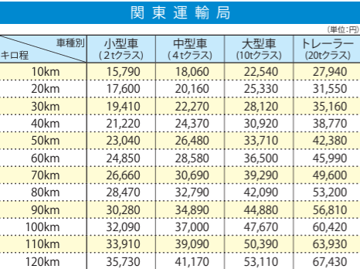
取り組んでいるプロジェクト内容③
国内トラック距離別運賃 あるべき料金算定ツール作成
目的
運賃交渉の際に判断拡充資料として活用する
コスト課内に加え、国内各輸送管理委員会拠点にも配布
提示運賃の妥当性分析
(表 : 標準的な運賃）
作成検討
国交省が提示している”標準的な運賃”を基に、
より原価を実態に合わせた”あるべき標準原価運賃”を作成。ツール化。
標準的な運賃・・長時間労働、低賃金等によりトラックドライバーが確保できず
物流が滞ってしまうことのないよう、国土交通省が定めた運賃基準

Slide 15
取り組んでいるプロジェクト内容③
国内トラック距離別運賃 あるべき料金算定ツール 完成イメージ
HTMLサイト

Slide 16
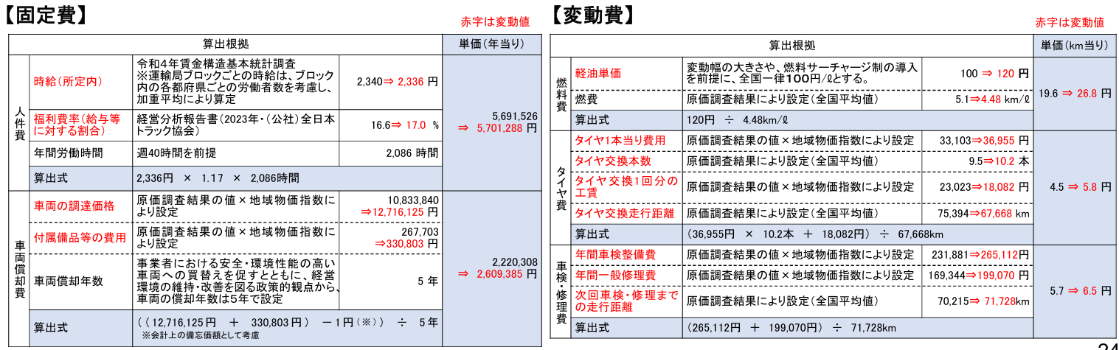
取り組んでいるプロジェクト内容③
国内トラック距離別運賃 あるべき料金算定ツール 原価項目(10t)について(国交省)
HTMLサイト

Slide 17
取り組んでいるプロジェクト内容③
国内トラック距離別運賃 あるべき料金算定ツール 原価項目(10t)について(実態に合わせている)
HTMLサイト
全産業平均の単価(4,736,000)
⇒大型貨物運転者の単価を使用
5年⇒8年(経済耐用年数)に
実車率50%⇒100%に
修正しているところをわかるようにね

Slide 18
取り組んでいるプロジェクト内容③
国内トラック距離別運賃 あるべき料金算定ツール 各種料金との比較
比較グラフ
ベスロジ・・株式会社ジェムコ日本経営と株式会社ステラリンクが共同開発した適切運賃算出サービス

Slide 19
取り組んでいるプロジェクト内容
完成までのスケジュール
スケジュール 完成時期がわかるように

Slide 20

まとめ
・業務内容／取組プロジェクトについて共有させていただきました
・取組プロジェクトについてはスケジュールに沿って進めていきます
共生に貢献できるように業務に取り組んでいきます
・業務・人生のアドバイスをお願いします
📷Macau, Cotai Strip

Slide 22
Logistics
業務取組内容ご紹介
Canon Inc.

